Slide 1
第九章上机
DOM编程-Window对象

Slide 2


相关回顾
怎样打开新的页面?
如何关闭窗口？
如何打开无状态栏、无地址栏、无菜单栏的窗口？
怎样获取系统日期和时间？

Slide 3
上机目标
开启不同类型的窗口
使用Date对象获取日期时间
制作时钟显示
教师讲解上机目标

Slide 4
训练技能点
Window对象的open( )方法
Date对象的使用
setTimeout( )方法

Slide 5


阶段1
训练要点：
  窗口开启window.open()方法
  页面提示alert()方法
  窗口关闭close()方法
  信息确认对话框confirm()

Slide 6
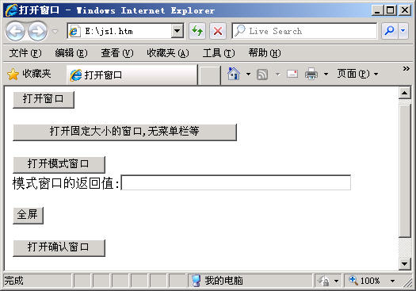
阶段1
需求说明：
  打开风格各异的窗口

Slide 7
阶段1
代码示例
实现思路和关键代码：
  通过window.open( )方法的属性设置，决定窗口打开的风格类型
  模式窗口中通过window.returnValue返回数据
  使用全屏打开窗口后，使用Alt+F4关闭窗口
  var address=window.showModalDialog("modalDialog.html","",
  "dialogWidth=400px;dialogHeight=200px")
在主页面中设置变量接收模式窗口的返回值
在模式窗口中使用window.returnValue语句返回数据
  window.returnValue=document.myform.address.value;
讲解实现思路和关键代码
完成时间：20分钟

Slide 8

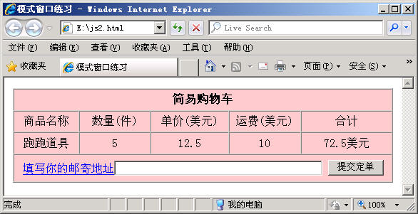
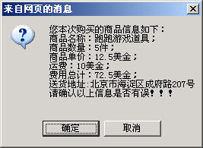
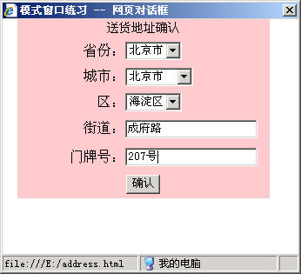
阶段2
代码示例
需求说明：
  模拟购物车提交页面，实现送货地址确认页面
讲解需求说明
完成时间：25分钟

Slide 9


共性问题讲解
共性问题集中讲解
常见调试问题及解决办法
代码规范问题
Notes:
超过3名学生提问 或 编码过程中遇到的问题需要集中讲解。

Slide 10
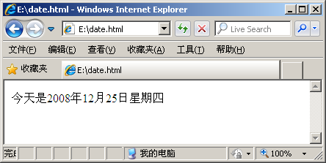
阶段3
训练要点：
  Date对象
  获得系统日期
需求说明：
  页面加载时自动显示出系统当前的日期

Slide 11
阶段3
代码示例
实现思路和关键代码：
  通过new关键字创建包含系统日期时间的Date对象
  使用Date对象的getXxx( )方法获取系统日期
  使用getMonths( )方法获取月份时取值范围是从0-11
讲解实现思路和关键代码
完成时间：20分钟

Slide 12
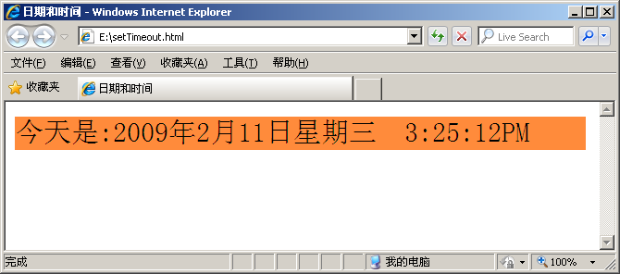
阶段4
示例代码
需求说明
  使用Date对象的方法获取当前系统日期和时间
  以12小时制显示系统时间
完成时间：20分钟

Slide 13
共性问题讲解
共性问题集中讲解
常见调试问题及解决办法
代码规范问题
Notes:
超过3名学生提问 或 编码过程中遇到的问题需要集中讲解。

Slide 14
总结
课堂总结

Slide 15
作业
课后作业
  必做
    教师备课时在此添加内容
  选做
    教师备课时在此添加内容
  提交时间：xxx
  提交形式：xxx
预习作业
  背诵英文单词
  教师备课时在此添加内容
Notes:
作业分为课后作业和预习作业两部分。
1. 课后作业又分为必做部分和选择部分，请各位老师根据授课学生实际水平安排相应的作业。
其中：
（1）必做部分要求全体学生课后必须完成提交的作业；
（2）选择部分是针对学习能力较强的学生在完成了必做部分作业之后，要求完成的作业。
2. 预习作业
理论课预习作业包括了英文单词背诵和下一章节理论课教学内容的预习；
上机课预习作业包括了下一章节上机课教学内容的预习。

